Slide 1

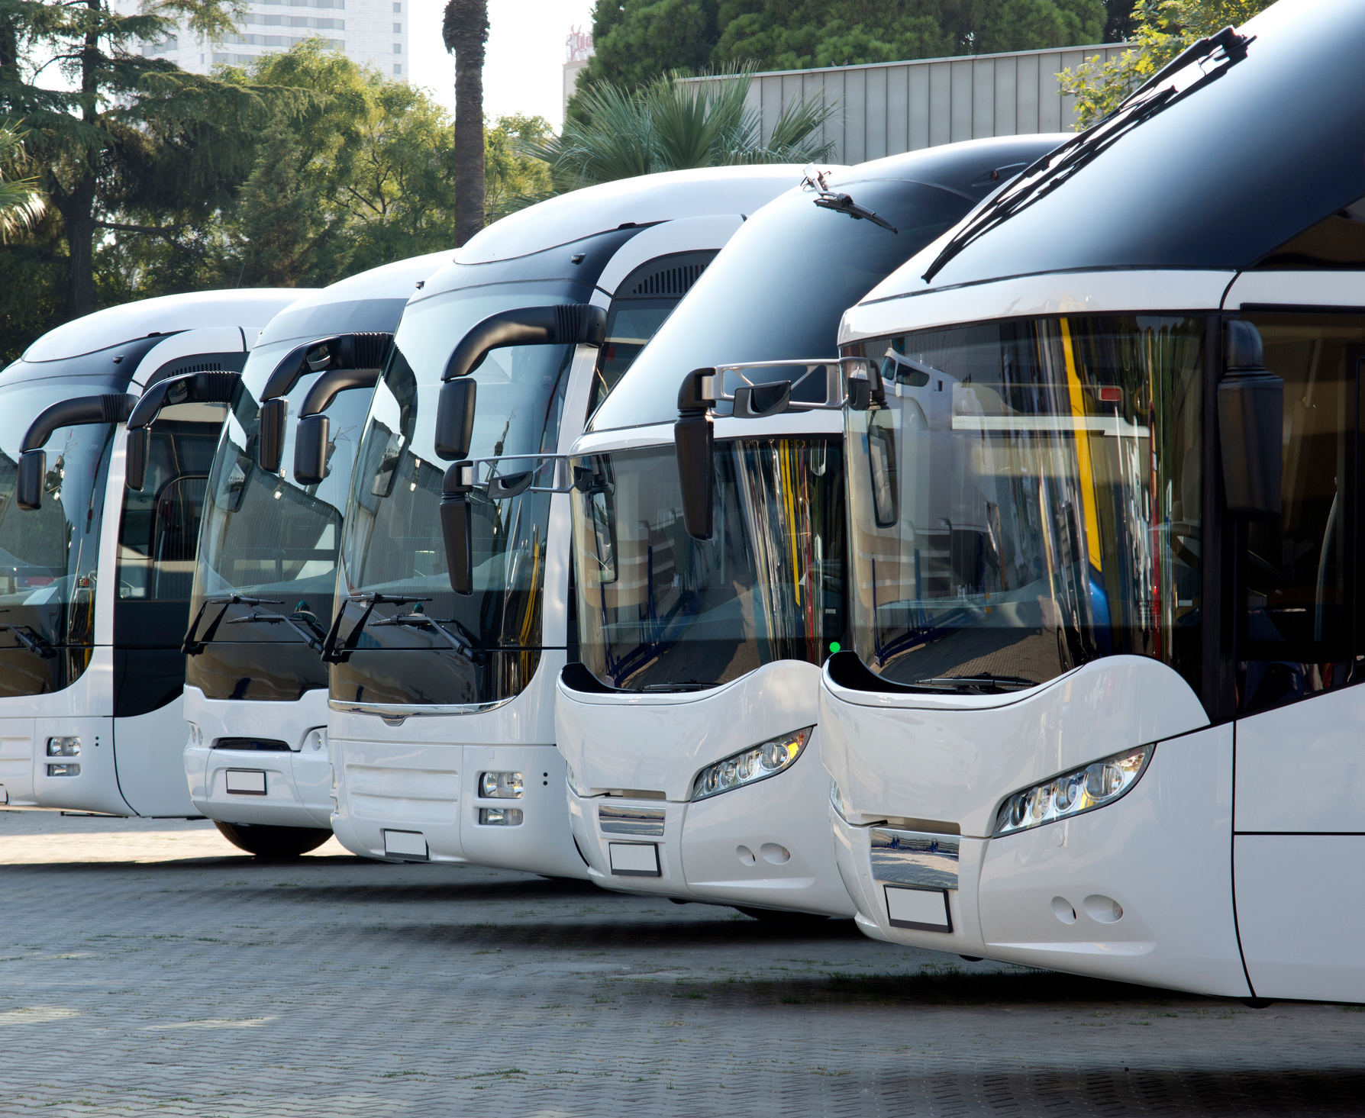

第9組
Traffic
Accident
Leader - 電通二甲 C109110138 溫翔旭
Members - 營建一乙 C111106241 劉家豪
工設一甲 C111101138 蕭承洋
電通二甲 C110110105 楊忠諭
行銷四甲 C108113123 林筠軒

Slide 2
目錄
．組員分工
．網頁結構
-首頁、成員介紹、各類型交通事故分析-
．資料蒐集
．首頁功能

Slide 3
組員分工
溫翔旭 : 前端、後端網頁建置
楊忠諭 : 前端、後端網頁建置
劉家豪 : 資料收集、分析
蕭承洋 : 資料收集、分析
林筠軒 : 資料收集、分析

Slide 4
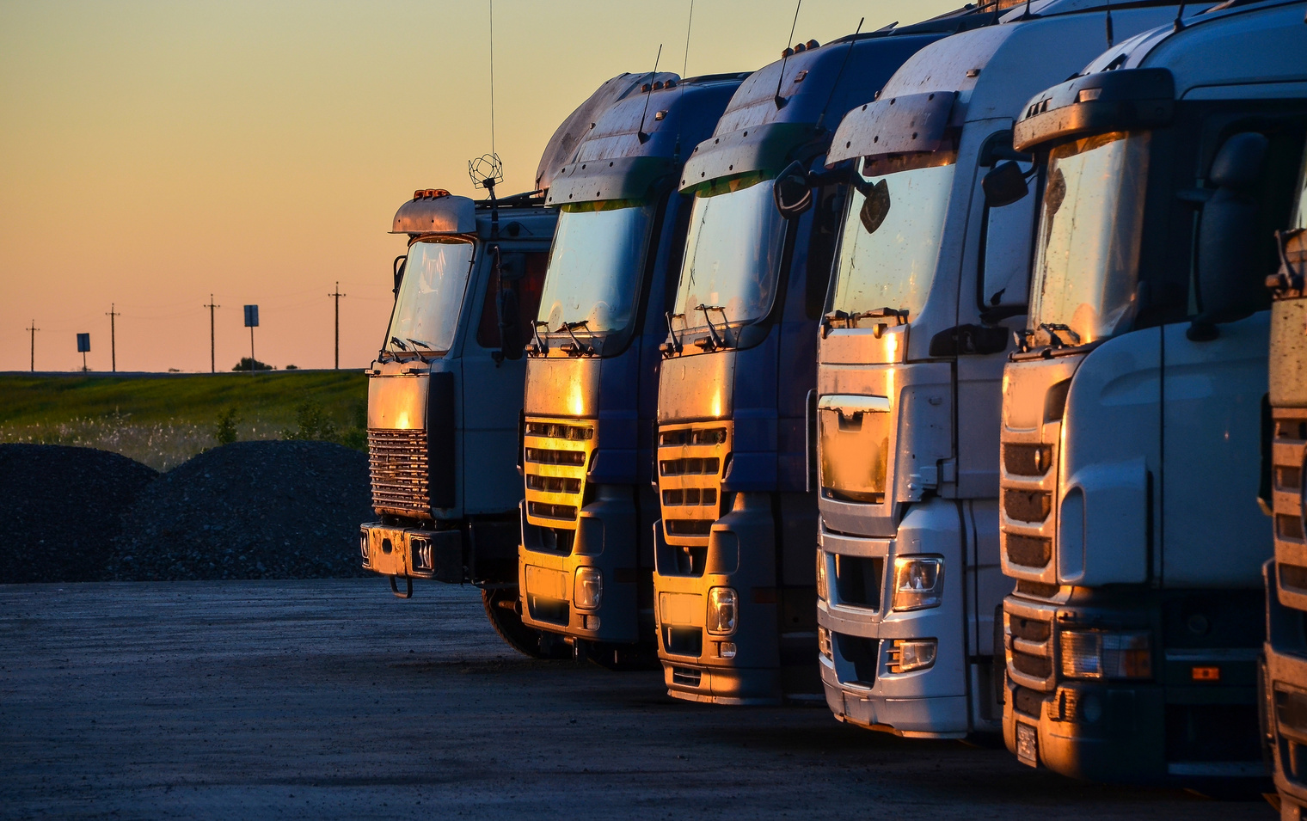
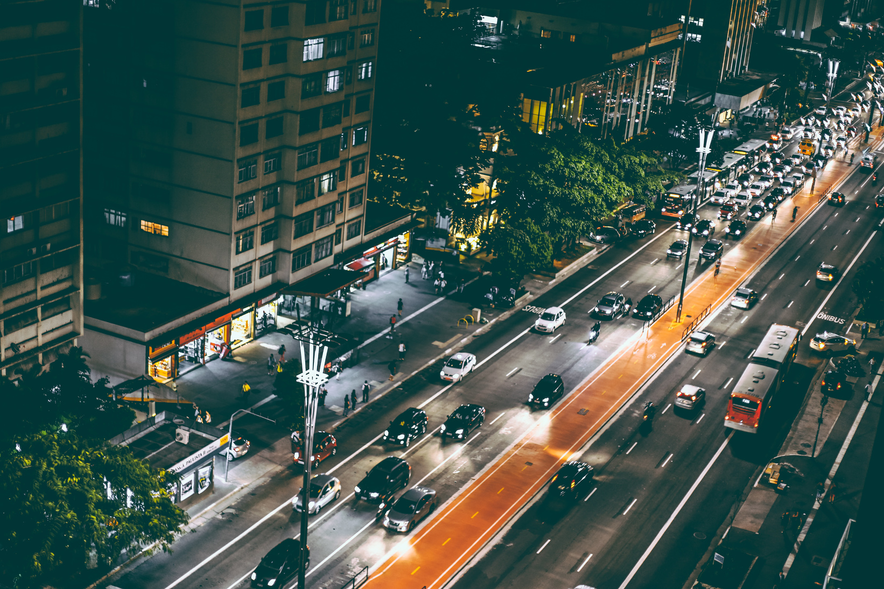

首頁
各種交通工具事故統計
成員介紹 & 分工
各類型交通事故分析
110年事故統計
111年事故統計
條件分析
街道事故統計
網頁
結構
後臺管理

Slide 5
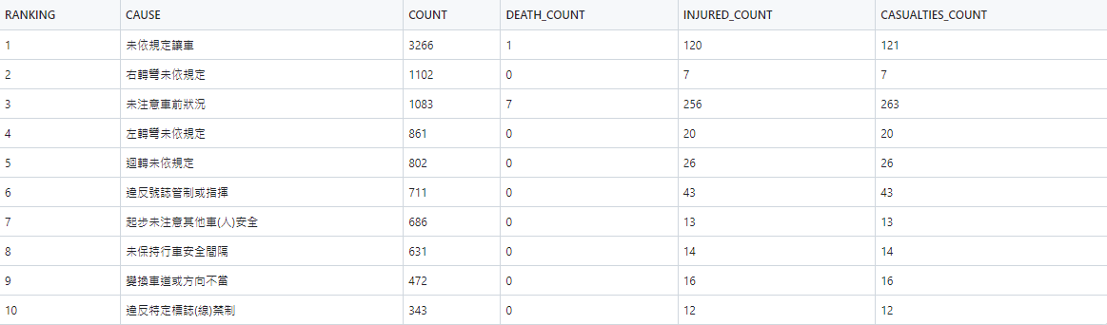
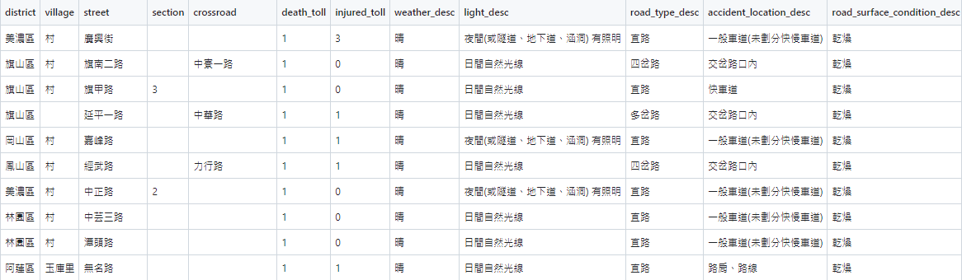
資料蒐集
透過政府資料開放平臺蒐集相關資料，蒐集如110.111年交通事故統計、各種車輛事故統計及肇因等共計約4700筆資料

Slide 6

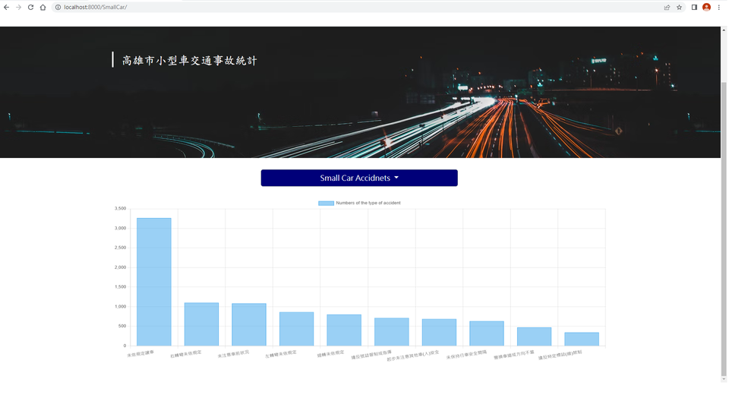
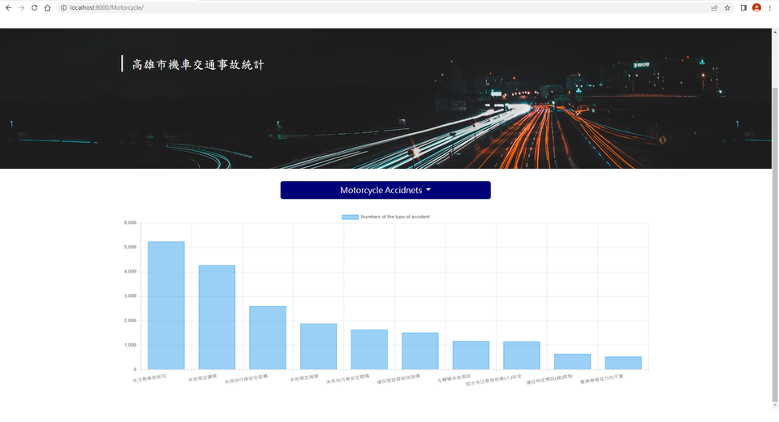

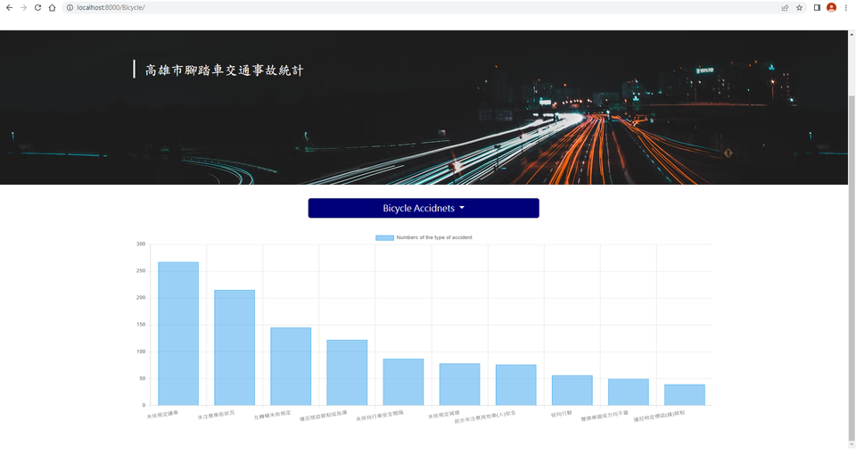
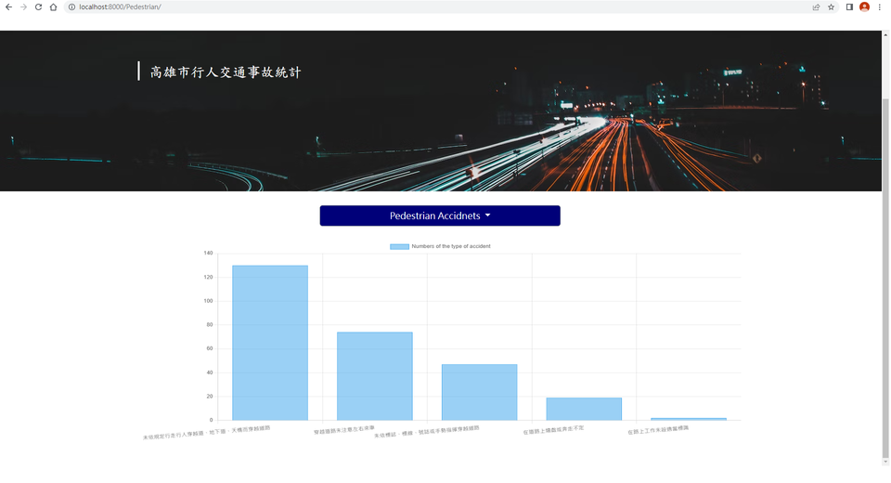


高雄市各種交通工具發生的交通事故統計
小型車
機車
首頁功能
腳踏車
行人

Slide 7
Thank You!

